Slide 1

(주) 드림온
MAYBACH PROJECT.
구진현
ⓒ ABC Corporation. 2017. All Rights Reserved.

Slide 2

목차
개발 개요
개발 목표
구현 사항
2

Slide 3
개발 개요
타 회사와의 차이점을 찾기 힘듦.
예정된 개발 사항이 없음.
구현 예정 사항
문제점
구현 계획 사항
OBD2 아이폰 앱
구현된 사항
커머스 (오픈마켓)
OBD2 안드로이드 앱
3

Slide 4
개발 목표
카센터 위주의 차량 진단 서비스 ( 고객관리 솔루션 )
카센터에 운전자를 보내주자.
Maybach - Radar
HTML
쉽고 빠르게 운전자 정보를 알려주자.
MySQL
Node.js
CSS3
운전자 위주의 차량 관제 서비스
차량의 내부 상태를 보여주자.
Maybach - Spider
KT Cloud
Crawling
주행거리, 연비, 운행시간, 코스를 알려주자.
커머스를 활용할 데이터베이스
제휴업체 쿠폰이 있는 곳을 보여주자.
Maybach – HoneyBee
소모품 데이터를 정리하자.
4

Slide 5
구현 사항
가속, 감속
공회전
…
엔진체크
주행거리
유류비
냉각수
…
엔진오일
필터
타이어
와이퍼
브레이크
Radar
Spider
주행습관
SMS 발송
차주정보
소모품 판매
정비기록 확인
정비항목 추가
에러코드 발생
중고차 매매
냉각수 교체 필요
타이어 점검 필요
엔진오일 교체 필요
연비 안좋음
점검시기 도래
오류진단
모니터링
HoneyBee
Maybach
소모품
관리
Radar의 목적
5
매출발생

Slide 6


구현 사항
Radar
Spider
골라보기
전체보기
MAYBACH PROJECT Proto Type.
골라보기
HoneyBee
Maybach
이름 및 번호 검색
단체 문자 보내기
이름 번호 주행거리 에러(갯수) 교환 임박 소모품 메세지 보내기
아반떼..
쏘나타..
제네시..
에쿠스..
77모3449
53하1394
23구7757
93차6946
139384
55934
204934
119242
0
1
0
2
3
0
0
1
List 클릭 시,
이력서형 단일 페이지로
차량 세부사항 노출
1부터 4개, 총 27개
<< < 1 2 3 4 5 6 7 > >>
SMS 전송으로 고객 유치
6

Slide 7

구현 사항
Radar( Detail )
Spider
제네시스
35가6854
110434 km
서울시 상암동
HoneyBee
Maybach
에러정보
소모품 정보
정비 정보
주요 정보
OBD2에서 얻은
Err 코드, Err 내용
수리 상황등
소모품 교체 주기 확인
차량 정비 내용
연비, 차대번호 등
7

Slide 8
구현 사항
Radar
Spider
Maybach
HoneyBee
Maybach
카센터
운전자
Radar
???
Spider의 목적
8

Slide 9
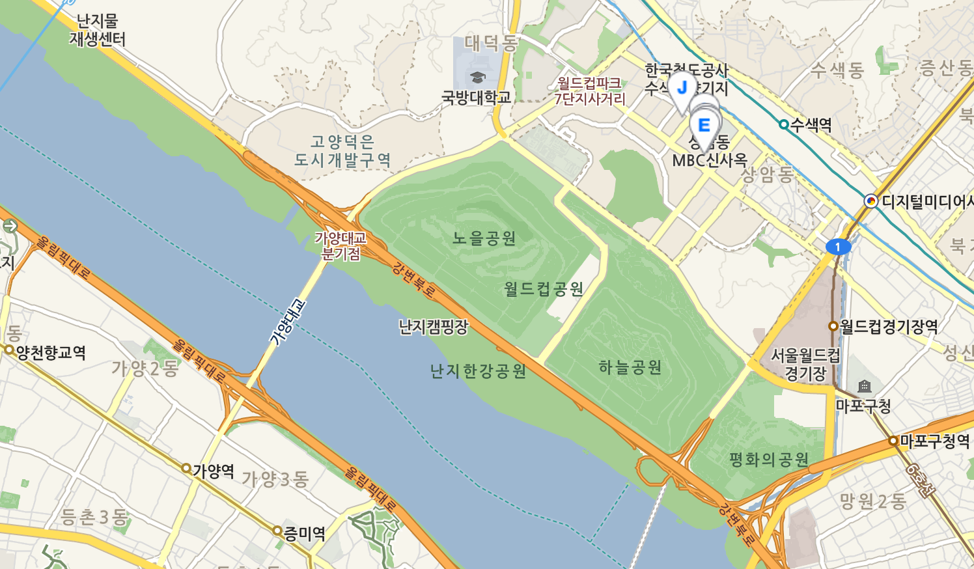
구현 사항
Radar
Spider
1월12일 – 1월 13일
23시 31분 ~ 3시 55분
주행거리 10 km
평균연비 15.2 km
1월15일 – 1월 15일
7시 34분 ~ 8시 15분
주행거리 15 km
평균연비 14.5 km
1월16일 – 1월 16일
5시 1분 ~7시 43분
주행거리 30 km
평균연비 16.8 km
1월17일 – 1월 17일
7시 29분 ~ 8시 7분
주행거리 15 km
평균연비 14.3 km
운행 코스 정보
선택한 코스 정보
HoneyBee
Maybach
J Coupon
E Coupon
A Coupon
선택 코스 주변 제휴업체 쿠폰 정보
선택시, 커머스로 이동 ( 구매 가능 )
B Coupon
9

Slide 10
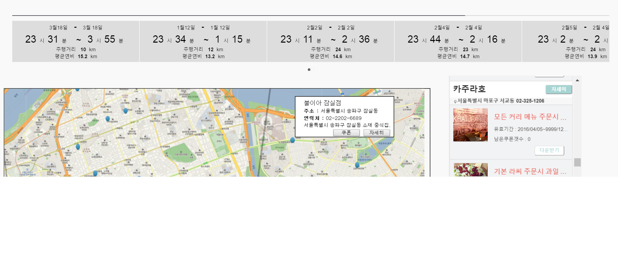
구현 사항
Radar
Spider (ProtoType)
실제 서비스 디자인 전 프로토 타입
HoneyBee
Maybach
운행 코스 정보
선택된 제휴지점 window
제휴 지점 정보와 쿠폰 발행 연동 ( 커머스 )
10

Slide 11
구현 사항
Radar
Spider
카센터
지역별 카센터 현황, 약 11만개 데이터
HoneyBee
Maybach
플레이스
음식점, 편의점 등 기타 플레이스
DATABASE
제휴업체
무료 업체 및 제휴 업체 정보 & 쿠폰 정보
약 40만개
11

Slide 12
Thank you.

